Slide 1

Прогнозирование выручки на основе переменных потока и запаса Мамаджанов Азиз

Slide 2
Содержание
Основная идея
Исходные данные
Корреляционный анализ
Сквозная регрессия
Проверка надежности модели
Прогнозирование выручки в 2022 г.
Термины
Кредиторка – кредиторская задолженность – объем денежных средств, которые мы должны кому-либо
Ритейл- розничная торговля – продажа товаров личного пользования
Компания=предприятие
Рынок=отрасль=выбранные предприятия

Slide 3
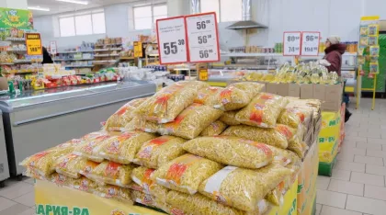
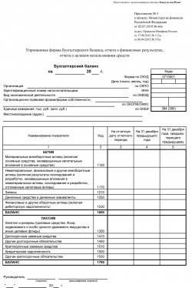




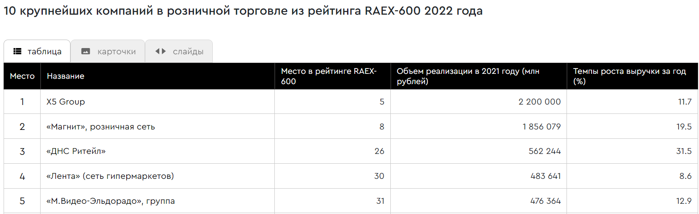
Основная идея
Переменная потока
Выручка, себестоимость, прибыль после налогов.
Неоднозначно
Актуально
Дорого
Запасы
Топ-10 розничных компаний из RAEX-600 // RAEX Rating Review URL: raex-rr.com/country/RAEX-600/rating_of_retail_companies (дата обращения: 24.12.2022).

Slide 4
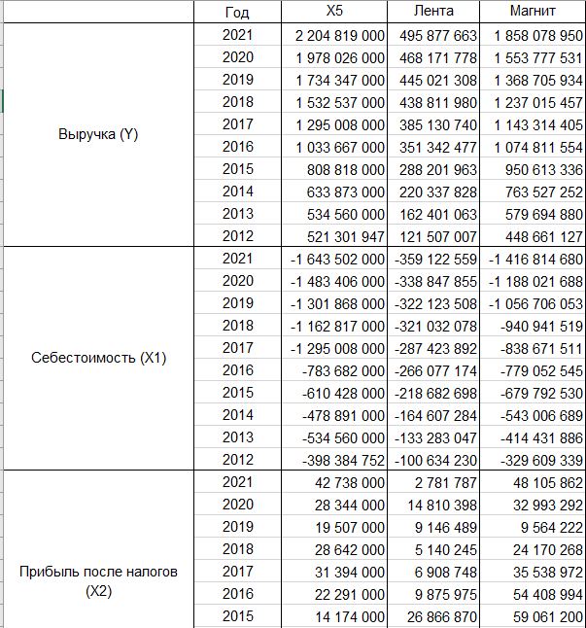
Исходные данные
Собраны следующие показатели за 10 лет для выбранных предприятий:
Выручка (Y)
Себестоимость
Прибыль после налогов
Запасы
Кредиторская задолженность
Собственный капитал
Сумма активов

Slide 5
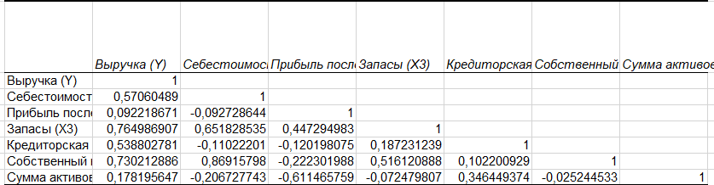
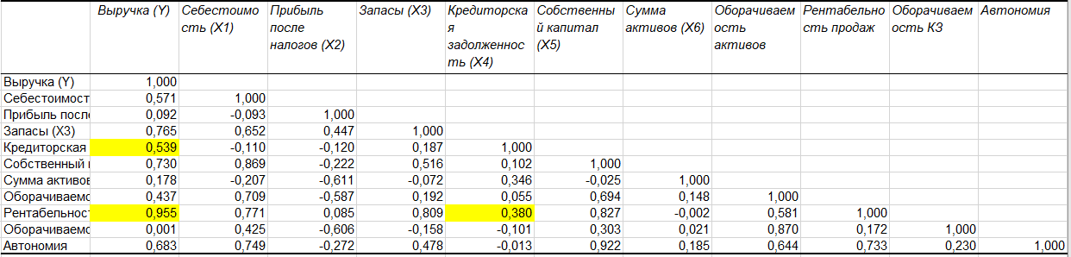
Корреляционный анализ
Перешли к темпам роста из-за размеров компаний
Добавили:
Оборачиваемость активов
Рентабельность продаж
Оборачиваемость КЗ
Автономия

Slide 6
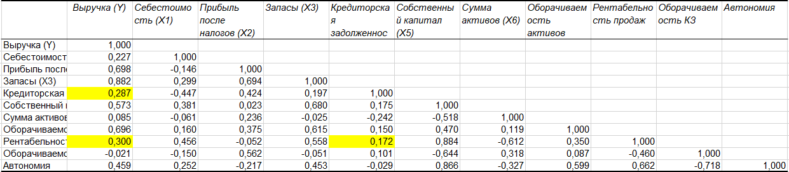
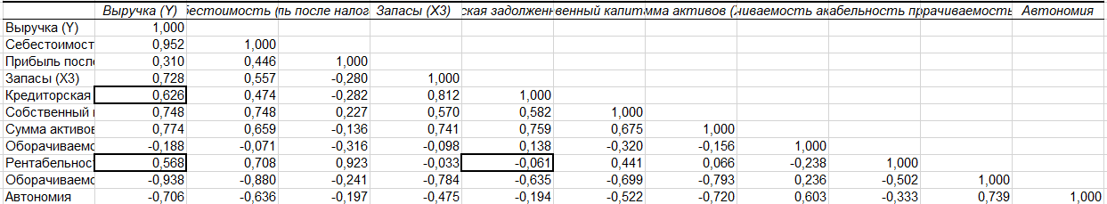

Корреляционный анализ
X5
Самая высокая наценка
Лента
Высокий срок хранения
Магнит

Slide 7
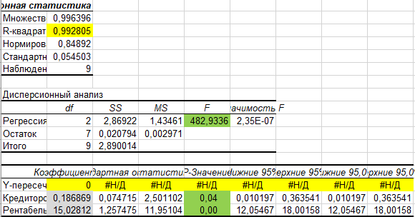
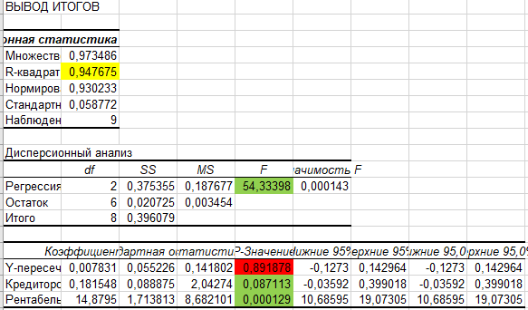
Сквозная регрессия
С свободным членом
Без свободного члена
F табл. 4,737414128

Slide 8
Частные регрессии
 | X5 | Лента | Магнит
R2 | 0.147 | 0.761 | 0.720
F | 0.601 | 11.139 | 8.983
Эффект | 0.408 | 0.011 | -0.005
P-значение | 0.516 | 0.009 | 0.141
P-значение | 0.49 | 0.013 | 0.05
F табл. 4,737414128

Slide 9
Проверка гипотез
H0 Фиксированных эффекты = 0
Условия Гаусса-Маркова
АКФ остатков | 0,24
АКФ ост и регр | - 0,00
АКФ ост и регр | -
M(ei) | 0,00
АКФ остатков | 0,37
АКФ ост и регр | - 0,00
АКФ ост и регр | 0,00
M(ei) | 0,00
АКФ остатков | 0,51
АКФ ост и регр | 0,00
АКФ ост и регр | - 0,00
M(ei) | - 0,00
RSS (Fixed eff) | RSS (pooled)
0,100724 | 4,137613
T | 9
n | 2
k | 3
Fsample | 521,0257
Fкрит | 4,667193

Slide 10
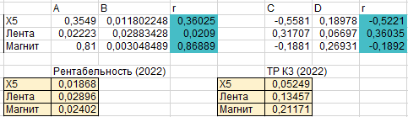


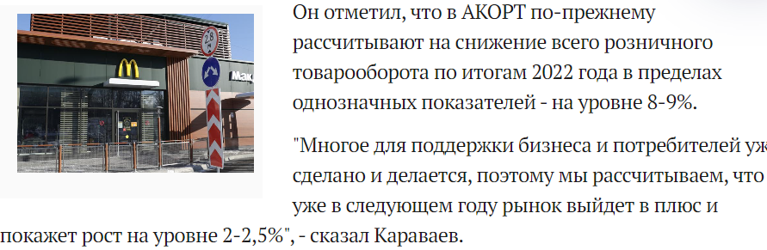
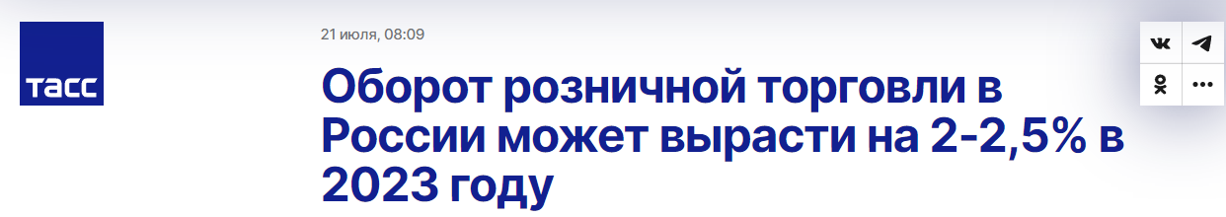
Авторегрессия
Прогноз выручки
Оборот розничной торговли в России в I полугодии снизился почти на 4% // ТАСС URL: tass.ru/ekonomika/15326447 (дата обращения: 27.12.2022).
Оборот розничной торговли в России может вырасти на 2-2,5% в 2023 году // ТАСС URL: tass.ru/ekonomika/15270123 (дата обращения: 21.12.2022).

Slide 11
Дальнейшие действия
Автоматизировать сбор
Найти более подходящие регрессоры для X5
Улучшить авторегрессию
Добавить больше компаний
Оценить уход компаний и покупательскую способность
Выводы
Российский рынок ритейла стремительно растет
X5 занимает основную нишу и имеет иные бизнес - правила
Для Магнита и Ленты есть взаимосвязь между КЗ и рентабельностью
Источники
Финансовые отчетности ПАО Х5 Retail Group, ООО ЛЕНТА, ПАО Магнит
Шибаршина Ольга Юрьевна Анализ рынка розничной торговли продуктами питания в РФ // Эпоха науки. 2019. №19.
Мангус Я.Р., Катышев П.К., Пересецкий А.А. Эконометрика. Начальный курс: Учеб. – 6-е изд., перераб. и доп. – М.:Дело, 2004. – 576 с.

Slide 12
Прогнозирование выручки на основе переменных потока и запаса Мамаджанов Азиз

